Slide 1
Parkinson hastalığı ve tedavisinde kullanılan ilaçlar
Prof.Dr.A.Tanju ÖZÇELİKAY

Slide 2
Parkinson hastalığı ilk kez 1817 yılında doktor James Parkinson tarafından tanımlanmıştır.

Slide 3
Etyolojisi:
Parkinson hastalığının başlıca nedeni dopaminerjik nigrostriatal yolağın kaybıdır.
Striatumdaki dopamin eksikliği nedeniyle dopaminerjik (inhibitör) ve kolinerjik (eksitatör) sistem arasında dengesizlik oluşur.
Bu durum striatumda GABA erjik nöronlar üzerinde kolinerjik nöronların etkisinin artmasına neden olur.
Parkinson belirtilerinin başlaması için dopamin üreten hücrelerin %80 düzeyinde kaybolması gerekir.

Slide 4
Notes:
One way to illustrate how the muscle control process works is as follows: two buckets - one for the dopamine system and one for the acetylcholine system - balanced on either end of a seesaw (figure 5). This depicts the situation at rest when the dopamine and acetylcholine systems are balanced. When you decide to move, your brain understands the movement you want to make and it sends out a balance of dopamine and acetylcholine messages to keep that movement smooth.

Slide 6
PATOGENEZİ
Idiopatik
Genetik (<50 yaş)
Tanımlanmamış nörotoksinlere maruz kalma
Serbest radikallerin oluşması ile Oksidasyon reaksiyonları

Slide 7
İlaçların neden olduğu Parkinsonism:
Substantia nigrada sinir hücrelerinin kaybıyla ilişkili değildir.
Antipsikotikler: Klorpromazin, Flufenazin, Haloperidol
Rezerpin benzeri Antihipertensifler
Antiemetikler: Metoklopramid,Proklorperazin
İlaçların kesilmesinden sonra saatler ve günler içinde belirtiler kaybolur.

Slide 8
Parkinson hastalığı
Tanımı:
Parkinsonism kas hareketlerinde ortaya çıkan ilerleyici nörolojik bir bozukluktur. Klinik açıdan 4 temel belirtisi bulunmaktadır.
Dinlenme sırasında görülen tremor (istemli hareketler sırasında genellikle kaybolur)
Kaslarda sertlik (muscular rigidity)
Bradikinezi (hareket yavaşlılığı) ağır vakalarda akinezi
Duruş ve yürüme bozuklukları
İkincil belirtiler: maske yüz, konuşmada zorluk, mental algının yavaşlaması ve demans.

Slide 9
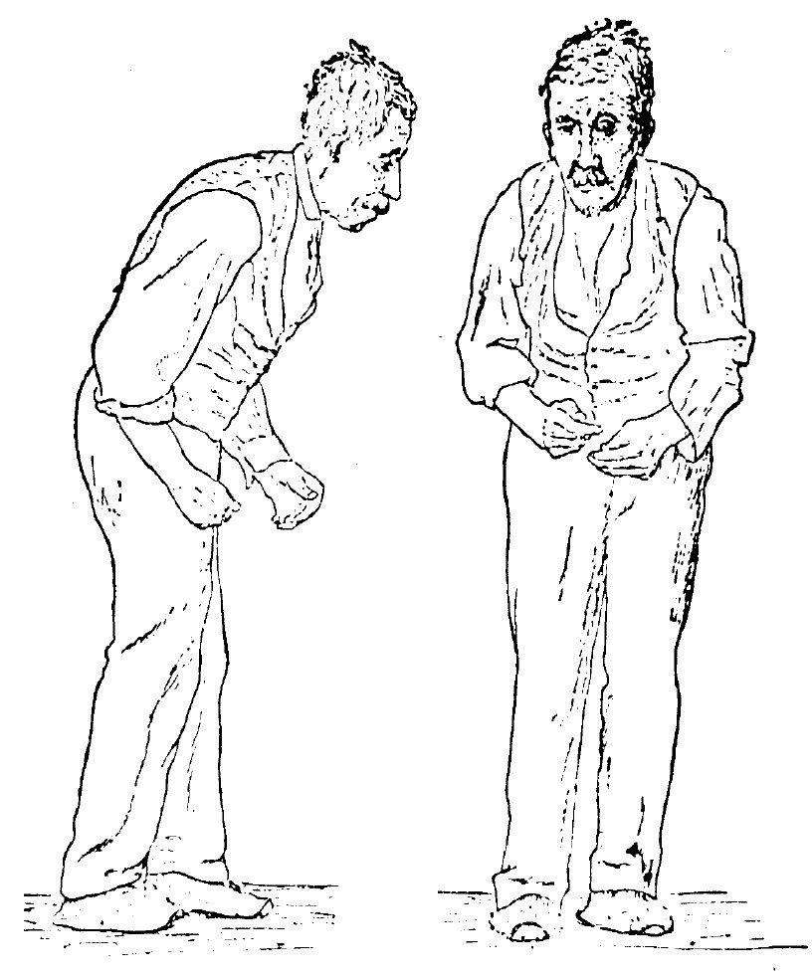

Slide 10
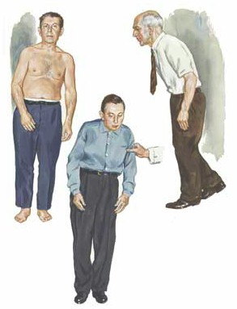

Slide 11
Parkinson tedavisinde kullanılan ilaçlar:
İlaç tedavisi dopaminerjik ve kolinerjik aktivasyon arasındaki dengeyi tekrar sağlamak amacıyla yapılmaktadır.
Santral dopaminerjik aktiviteyi artırarak
veya
Santral kolinerjik aktiviteyi azaltarak
veya
Her ikisi

Slide 12
Parkinson tedavisinde kullanılan ilaçların sınıflandırılması
Dopaminerjik sistem üzerinde etkili olan ilaçlar:
Dopamin prekürsörü – Levodopa (l-dopa)
Periferal dekarboksilaz inhibitörleri – karbidopa, benserazid
MAO-B inhibitörleri – Selegiline, Rasagiline
COMT inhibitörleri – Entacapone, Tolcapone
Dopaminerjik agonistler: Bromokriptin, Ropinirole, Pramipexole, rotigotine, pergolid
Dopamine fasilatörü - Amantadin

Slide 13
Parkinson tedavisinde kullanılan ilaçların sınıflandırılması
Kolinerjik sistem üzerinde etkili olan ilaçlar
Santral antikolinerjikler – Triheksifenidil , Prosiklidin, Biperiden
Antihistaminikler – Orfenadrin, Prometazin

Slide 14
Dopamin kan-beyin bariyerini geçemez. Bu nedenle doğrudan SSS üzerine etki yapamaz.

Slide 15
LEVODOPA (L-DOPA)
Levodopa (amino asid), amino asid transport sistemi yoluyla beyne geçer ve orada L-aromatik amino acid dekarboksilaz aracılığıyla dopamine dönüşerek depolanır ve salıverilir.
Levodopanın etkisi aktif dopaminerjik nöronlardan dopamin salıverilmesini artırmakla ilişkilidir.
Levodopanın etkinliği hastalık ilerledikçe azalır.

Slide 16
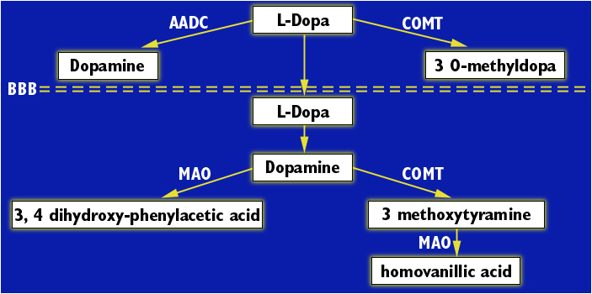
L-DOPA Metabolisması
Notes:
Levodopa is actively transported across the gut barrier and the blood-brain barrier via the large neutral amino acid carrier. It is believed to be subsequently taken up by the presynaptic nigral neuron, where it is converted into dopamine and can then be released in a physiologic fashion into the synaptic cleft.
When levodopa is administered along with other dietary amino acids, competition will exist for transport across both the gut and the blood-brain barriers. This is the primary reason why administration with food is generally not advised, since levodopa will not be fully absorbed when administered in this fashion.
In the peripheral circulation, levodopa is rapidly decarboxylated into dopamine, where it is then quickly degraded. Dopamine itself does not cross the blood-brain barrier, and can stimulate the area postrema, causing significant nausea and vomiting. In the early days of levodopa therapy, many patients had considerable difficulty tolerating levodopa because of its emesis-producing characteristics. A few years after levodopa was brought into clinical practice, a decarboxylase inhibitor was developed which prevents peripheral degradation of dopamine, thereby enabling a much larger percentage of levodopa to actually cross the blood-brain barrier into the central compartment. There are a number of decarboxylase inhibitors available around the world, the two most common being carbidopa in the United States and benserazide in Europe and elsewhere. With a decarboxylase inhibitor, the drug is rapidly absorbed into the brain, usually 30 to 45 minutes after oral ingestion, and once in the central nervous system the drug has a half-life of about 60 to 90 minutes.

Slide 17
LEVODOPA
Farmakokinetiği
Levodopa, dekarboksilaz inhibitörü olmaksızın verildiğinde, yaklaşık %70 barsak ve karaciğerde metabolize olur. % 27-29 periferal dokuya geçerek advers etki gösterir. Sadece % 1-3% beyin dokusuna geçer.
Tedavide, levodopa karbidopa, gibi SSS geçemeyen periferal olarak etkili L-aminoasid dekarboksilaz enzim inhibitörü ile kombine olarak verilir.

Slide 18
zamanla L-dopa nın etkinliği kademeli olarak azalır
Hastalığın doğal gelişimi
+
reseptör down-regulation

Slide 19
Levodopa
İlaç Etkileşmeleri:
Piridoksinin (vitamin B6) farmakolojik dozları L-dopa’nın extraserebral metabolizmasını artırır. ve periferal dekarboksilaz inhibitörü kullanılmazsa onun terapotik etkisini önler.
L-dopa monoamine oxidase A inhibitörü kullanan veya 2 hafta içinde bırakmış olan hastalarda hipertansiyon krizine neden olabileceği için kullanılmamalıdır.

Slide 20
PERİFERAL DEKARBOKSİLAZ İNHİBİTÖRLERİ
Karbidopa ve Benserazide
Sinemet (L-DOPA ve KARBİDOPA)
Beyinde levodopanın dopamine dönüşümünü bloke etmezler.
Periferde levodopa’nın yarılanma süresini uzatırlar ve beyin dokusuna giren miktarı artırırlar (dozun %10 beyne ulaşır).

Slide 21
PERİFERAL DEKARBOKSİLAZ İNHİBİTÖRLERİ
Karbidopa ve Benserazide
Kullanılan doz yaklaşık ¼ azalır.
Sistemik dopamin konsantrasyonunun azalması sonucu bulantı ve kusma belirgin değildir.
Kardiyak advers etkiler minimaldir.

Slide 22
Monoamin oksidaz inhibitörleri
- Monoamin oksidaz (A)
noradrenalin, serotonin ve dopamini metabolize eder;
- Monoamin oksidaz (B)
sadece dopamini metabolize eder.

Slide 23
Monoamin oksidaz inhibitörleri
Selejilin (deprenyl) ve rasajilin:
-MAO-B nin selektif irreversible inhibitörleridir.
-Dopaminin yıkımını geciktirirler.
-Tek başına zayıf etkileri vardır.
-L-dopa tedavisine yeterli yanıt vermeyen hastalarda birlikte kullanılırlar.
-L-dopa dozunun azaltılmasını sağlarlar.

Slide 24
Monoamin oksidaz inhibitörleri
Yan Etkileri:
Selejilin metamfetamin ve amfetamine metabolize olur. Geç saatlerde alınırsa uykusuzluk yapar. Yüksek dozlarda şiddetli hipertansiyon yapma riski vardır.
İlaç Etkileşmeleri:
Trisiklik antidepresan ve SSRI inhibitörü alanlarda serotonin sendromu gibi akut toksisite riski nedeniyle kullanılmamalıdırlar.
L-dopa nın yan etkileri selejilin ve rasajilin ile artabilir.

Slide 25
Kateşol O metil transferaz inhibitörleri (COMT)
Tolkapon ve Entakapon
Etki Mekanizmaları:
COMT enzimini inhibe ederek dopanın metildopaya dönüşümünü inhibe ederler.
L-dopa’nın periferal metabolizmasını azaltarak etki süresini uzatırlar.
Sadece Tolkapon kan-beyin engelini geçer.
L-dopa alan hastalarda dozu ve yanıttaki dalgalanmayı azaltmak için kullanılırlar.

Slide 26
COMT inhibitörleri
Sadece Sinemet ile kombine olarak kullanılırlar (L-dopa/Karbidopa/Entakapon, Stalevo).
Yan etkileri L-dopa gibidir.
Diyare,postural hipotansiyon,bulantı, anorexia, diskinezi, halusinasyonlar ve uyku bozuklukları
Tolkapon hepatik toksisitesi vardır. Karaciğer enzim düzeyleri takip edilmelidir.

Slide 27
Dopamin reseptör agonistleri
Dopamin agonistleri hafif ve orta şiddette belirti gösteren hastalarda birinci sıra ilaçlardır.
Striatumdaki dopamin reseptörleri doğrudan aktive ederek etki gösterirler.
L-dopa dan daha az etkilidirler.

Slide 28
Dopamin reseptör agonistleri
Avantajları
Etkileri enzimatik dönüşüme bağlı değildir.
Potansiyel toksik metabolitlere dönmezler.
Kan-beyin geçişi ve barsaktan absorbsiyon için diyetteki proteinlerle yarışmazlar.
Uzun süre kullanıldıklarında yanıtta azalma ve diskinezi oluşma olasılığı azdır.

Slide 29
Dopamin reseptör agonistleri
Yan Etkileri
Halusinasyonlar
Güniçi uyku hali
Postural hipotansiyon

Slide 30
Dopamin reseptor agonistleri
Parkinson tedavisinde oral yolla kullanılan 4 etken madde vardır.
Ergot türevleri: bromokriptin, pergolid
Ergot türevi olmayanlar: ropinirol, pramipeksol,
Apomorphine (injektabl),
Rotigotine (transdermal terapotik sistem)

Slide 31
Dopamin reseptor agonistleri
Ergot olmayan türevler sadece dopamin res. uyarırlar.
Ergot türevleri dopamin yanında alfa-adrenerjik ve serotonerjik reseptörleri de uyarırlar.
Ergot olmayan türevlerin yan etkileri daha az olduğu için daha çok tercih edilirler.

Slide 32
Dopamin receptor agonistleri
Yan Etkileri:
Santral:
Diskinezi , mental bozukluklar
Periferal:
A) Gastrointestinal etkiler:
Anoreksia, bulantı ve kusma
B) Kardiovasküler etkiler:
postural hipotansiyon
Kardiak aritmiler
Periferal vazospasm ( ergot türevleri ile)

Slide 33
Amantadin
Amantadin, antiviral bir ilaçtır. İnfluenza tedavisinde etkilidir. Parkinsonda etki şekli açık değildir.
Olası mekanizmalar :
dopamine uptake’in inhibisyonu
Dopamin sekresyonunun uyarılması
Kolinerjik reseptörlerin blokajı
Glutamat reseptörlerin blokajı
Klinik kullanımı
L-dopadan daha az etkilidirler. Etkisi birkaç hafta sonra kaybolur.Parkinsonda ikinci sıra ilaç olarak kullanılır.

Slide 34
Amantadin
Yan etkileri
Konfuzyon, anksiyete
Periferal ödem
Başağrısı
Kalp yetmezliği
Postural hipotansiyon
İdrar retansiyonu
Gastrointestinal bozukluklar (anoreksia, bulantı, kabızlık, ağız kuruluğu).
Kontrendikasyonları
Amantadin epilepsi ve kalp yetmezliği olanlarda dikkatli kullanılmalıdır.

Slide 35
Santral Antikolinerjikler
Triheksifenidil (Benzhexole),Prosiklidin,Biperiden Benztropin
Etkileri benzerdir.
Tremor ve rijitideyi düzeltebilirler ancak bradikinezi üzerinde az etkileri vardır.
Başlangıç veya yardımcı tedavide kullanılırlar.
Hastalar bireysel olarak bir ilaca daha fazla yanıt verebilir.

Slide 36
Yan etkileri
1) SSS üzerine etkiler (Baş dönmesi, konfüzyon, ajitasyon, halusinasyonlar, davranış değişiklikleri)
2) Atropin benzeri etkiler: Ağız kuruluğu, görme bozukluğu, idrar retansiyonu, bulantı ve kusma, kabızlık, taşikardi, palpitasyon, ve kardiak aritmiler.
Parkinson belirtilerinin kötüleşmesini önlemek için İlacın kesilmesi kademeli yapılmalıdır.
Kontraendikasyonları
Prostatik hiperplazi,
Obstruktif gastrointestinal hastalıklar ( paralitik ileus)
Angle-closure glaucoma.

Slide 37
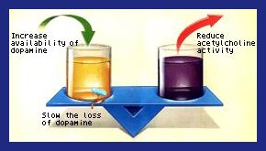
Bu tedavilerin net sonucu asetilkolin/dopamin dengesini sağlayarak hareket bozukluğunu düzeltmektir.

